Slide 1
Решатель ИСЛАУ для платформы KNIME
М.В. Данилов, К.С. Дронов, С.И. Жилин
Алтайский государственный университет, Барнаул, Россия
Новосибирск 2011

Slide 2
Мотивация
Потребность использования интервальных методов в прикладных задачах. Неточности и неопределённости присутствуют, фактически, в каждой задаче, связанной с анализом данных, в связи с несовершенством измерений, ограничениями на представление числа в памяти, недостатком знаний и т. д.
Большинство существующих интервальных продуктов ориентированы на разработчика. Например, из 57 пунктов списка Interval and Related Software с сайта Interval Compuations
36 — библиотеки,
6 — компиляторы специализированных языков,
11 предназначены для решения узких задач.
2
http://www.cs.utep.edu/interval-comp/intsoft.html

Slide 3
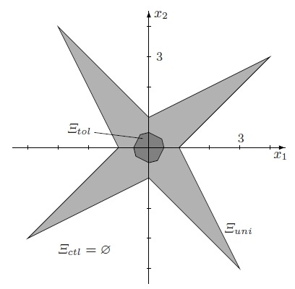
Множества решений ИСЛАУ
Множества решений ИСЛАУ:
объединенное множество решений;
R^{n}
допусковое множество решений;
R^{n}
управляемое множество решений.
R^{n}
В прикладных задчах чаще всего оперируют внутренними и внешними оценками этих множеств, в частности, брусами.
3

Slide 4
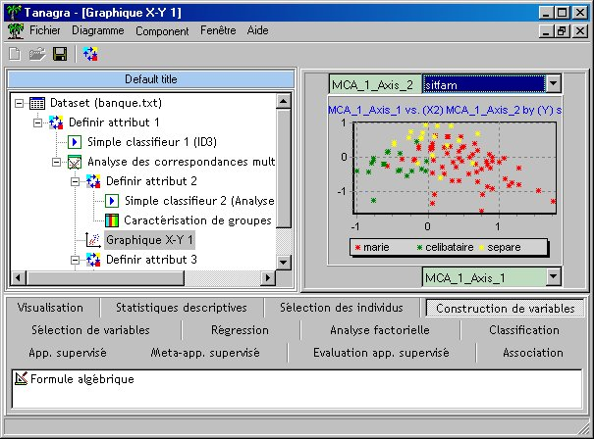
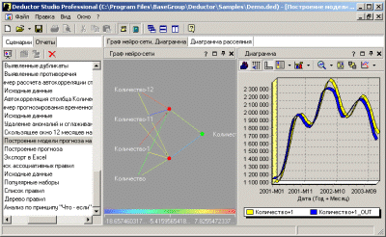
Анализ данных
Анализ данных (Data Mining) — процесс обнаружения в данных ранее неизвестных, нетривиальных, практически полезных и доступных для интерпретации знаний, необходимых для принятия решений.
Ряд продуктов предоставляет возможности для использования методов анализа данных средствами визуального программирования.
Weka
RapidMiner
TANAGRA
Deductor
KNIME
...
4

Slide 5
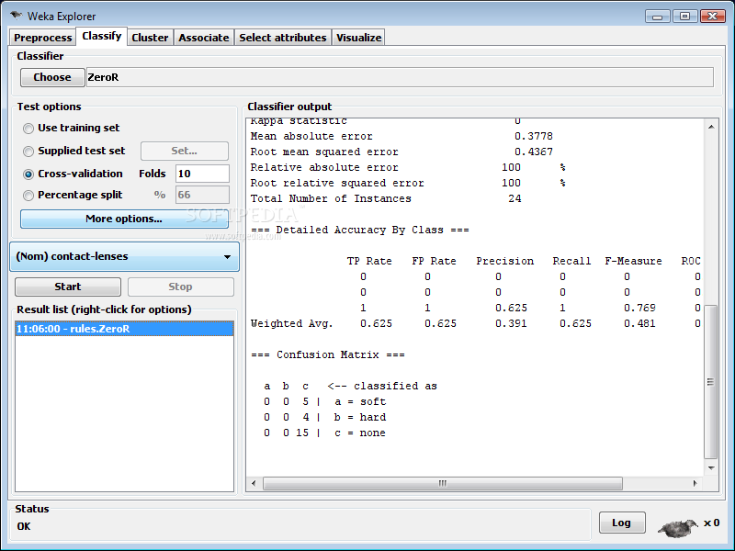
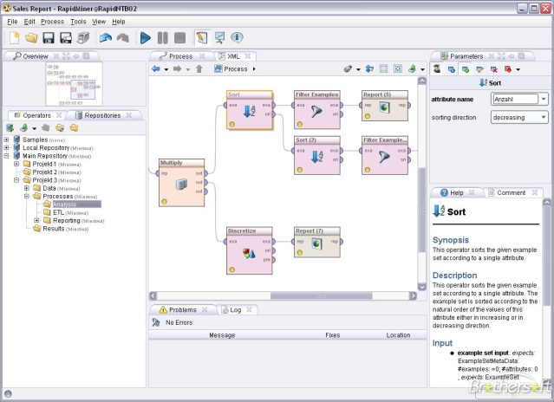
Анализ данных
Анализ данных (Data Mining) — процесс обнаружения в данных ранее неизвестных, нетривиальных, практически полезных и доступных для интерпретации знаний, необходимых для принятия решений.
Ряд продуктов предоставляет возможности для использования методов анализа данных средствами визуального программирования.
Weka
RapidMiner
TANAGRA
Deductor
KNIME
...
5

Slide 6
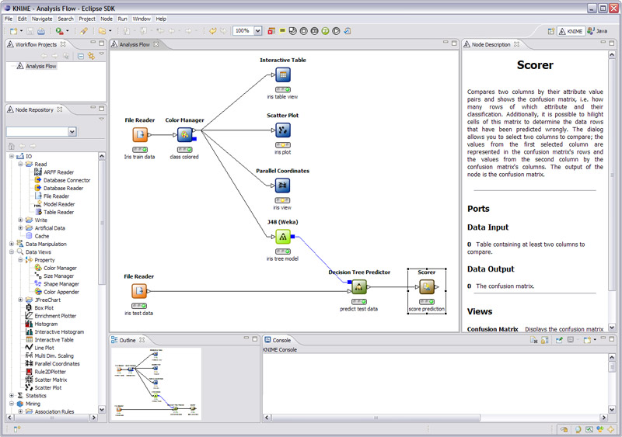
KNIME
KNIME (Konstanz Information Miner) — модульная платформа с открытыми исходными кодами, предназначенная для анализа данных. Позволяет визуально конструировать потоковые сценарии обработки и анализа данных.
6

Slide 7
KNIME
Достаточно широкие функциональные возможности.
Позволяет легко комбинировать инструменты.
Обладает широким набором стандартных узлов.
Имеется возможность интеграции с другими продуктами.
Простота расширения.
Основывается на Eclispe.
Java, JInterval.
Для создания расширений используется язык Java.
Возможно использовать созданную при участии авторов библиотеку интервальных вычислений Jinterval.
Удобен для обучения
Используется в некоторых учебных курсах АлтГУ.
7

Slide 8
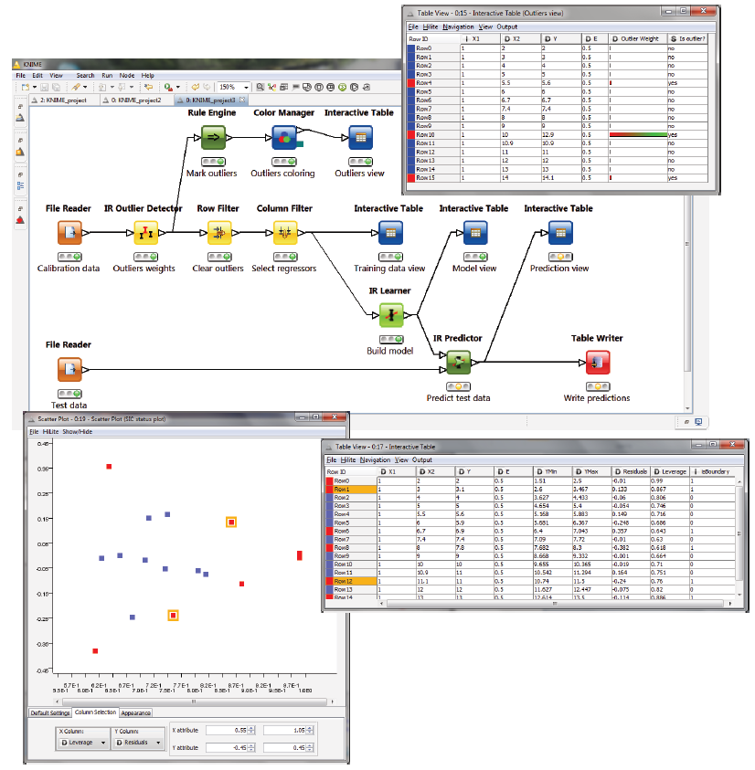
Узлы для построения интервальной регрессии
IR Learner — строит регрес-
сионную модель в условиях
интервальной ограничен-
ности ошибки.
.
IR Predictor — предсказы-
вает значения переменной
на основе регрессионной
модели.
IR Outlier — определяет ми-
нимальное увеличение ин-
тервала ошибки для устране-
ния выбросов.
8

Slide 9
Библиотека JInterval
JInterval — кроссплатформенная библиотека интевальных вычислений на языке Java.
Содержит две основные ветви:
быстрые вычисления,
вычисления с повышенной точностью.
Методы
Субдифференциальный метод Ньютона решения ИСЛАУ
...
Функции
sin
cos
log
...
Арифметики
Классическая
Каухера
...
Интервалы
Классический
Каухера
...
9
http://jinterval.kenai.com

Slide 10
ILS Solver
Результатом стал узел ILS Solver, включающий в себя реализации следующих методов.
Внешняя оценка множеств.
Интервальный метод Гаусса для объединённого множества решений ИСЛАУ.
Интервальный итерационный метод Гаусса-Зейделя уточнения объединённого множества решений ИСЛАУ
Внутренняя оценка множеств.
Алгоритм NonNeg для объединённого множетсва решений в случае ИСЛАУ с неотрицательными матрицами.
Формальный метод с использованием субдифференциального метода Ньютона.
Метод Шайдурова для допускового множества решений.
Разработанный узел предоставляет возможности визуализации множеств решений малой размерности.
10

Slide 11
Библиотека JInterval
Для создания решателя была использована ветвь быстрых вычислений.
Методы оценки множеств решений ИСЛАУ были добавлены в библиотеку в функциональный слой методов.
NewtonSubdiff
GaussMethod
GaussSeidelMethod
NonNeg
ShaydurovMethod
11

Slide 12
ILS Solver
Работа с ILS Solver
12

Slide 13
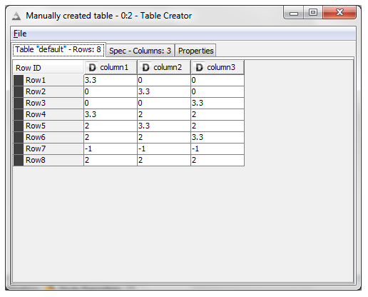
ILS Solver
Работа с ILS Solver
13

Slide 14
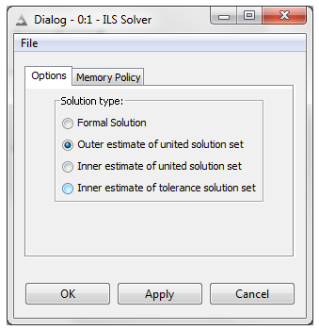
ILS Solver
Работа с ILS Solver
Конфигурация узла
`
14

Slide 15
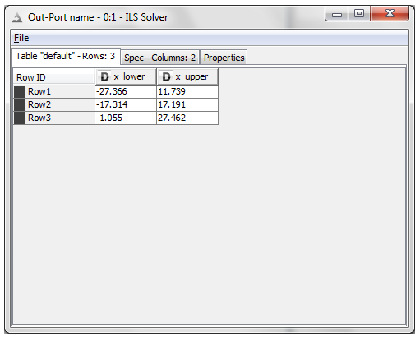
ILS Solver
Работа с ILS Solver
Выполнение узла
15

Slide 16
ILS Solver
Работа с ILS Solver
Визуализация
Используется код профессора В. Крамера (W. Kraemer) и Г. Пава. ( G. Paw ), университет Вуперталя (University of Wuppertal, Germany )
Kraemer W. Computing and visualizing solutions sets of interval linear systems, Serdica J. Computing. 2007. Vol. 1, N 4. P. 455-468
16

Slide 17
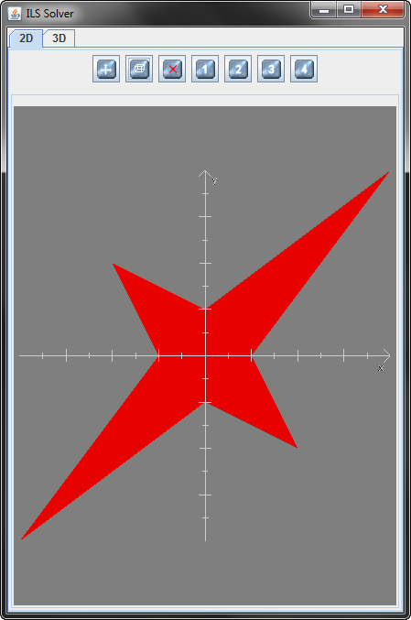
ILS Solver
Работа с ILS Solver
Визуализация
Используется код профессора В. Крамера (W. Kraemer) и Г. Пава. ( G. Paw ), университет Вуперталя (University of Wuppertal, Germany )
Kraemer W. Computing and visualizing solutions sets of interval linear systems, Serdica J. Computing. 2007. Vol. 1, N 4. P. 455-468
17

Slide 18
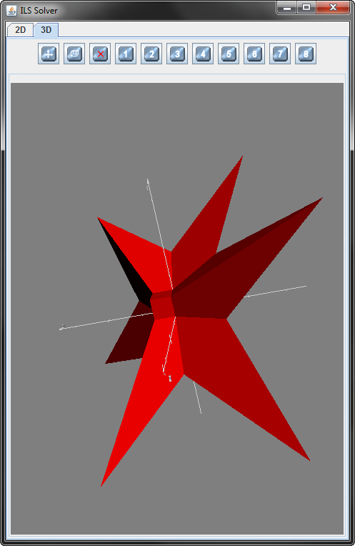
ILS Solver
Работа с ILS Solver
Визуализация
Используется код профессора В. Крамера (W. Kraemer) и Г. Пава. ( G. Paw ), университет Вуперталя (University of Wuppertal, Germany )
Kraemer W. Computing and visualizing solutions sets of interval linear systems, Serdica J. Computing. 2007. Vol. 1, N 4. P. 455-468
18

Slide 19
Пример использования ILS Solver
Задача
Изображение из числа эталонных подверглось зашумлению.
Изменения интенсивности пикселов интервально ограничены.
Необходимо определить, какому изображению-эталону соответствует данное изображение.
Зашумленный образ
?
Эталон 1
Эталон 2
Пролубников А.В., Силицкий С.П. О решении задачи распознавания числовых матриц по оценкам множеств решений интервальных линейных систем уравнений, «Методы оптимизации и их приложения». Том 3., Иркутск, 2008.
19

Slide 20
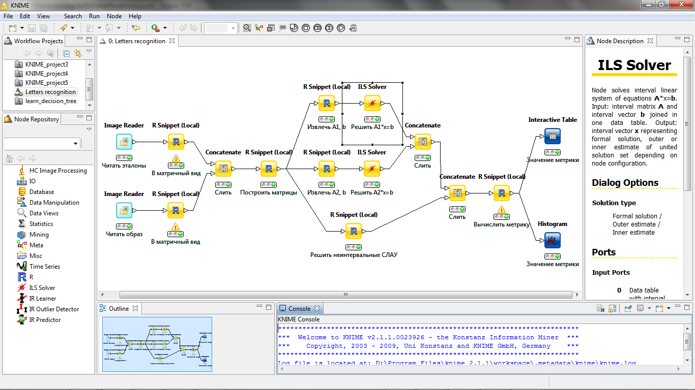
Пример использования ILS Solver
Сценарий KNIME:
20

Slide 21
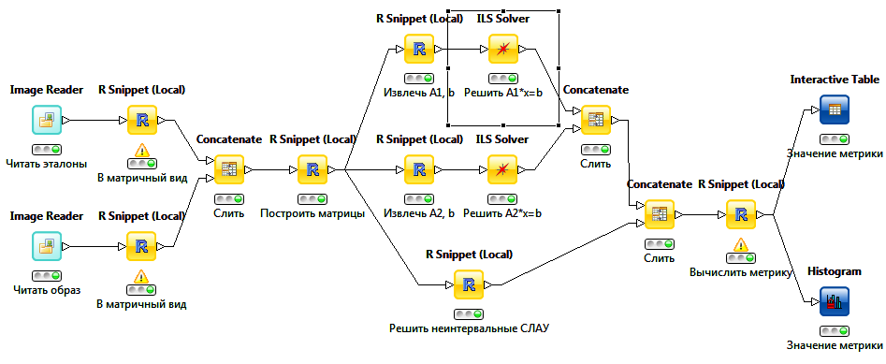
Пример использования ILS Solver
Сценарий KNIME:
21

Slide 22
Пример использования ILS Solver
Сценарий KNIME:

Slide 23
Пример использования ILS Solver
Сценарий KNIME:

Slide 24
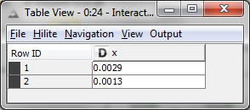
Пример использования ILS Solver
Сценарий KNIME:

Slide 25
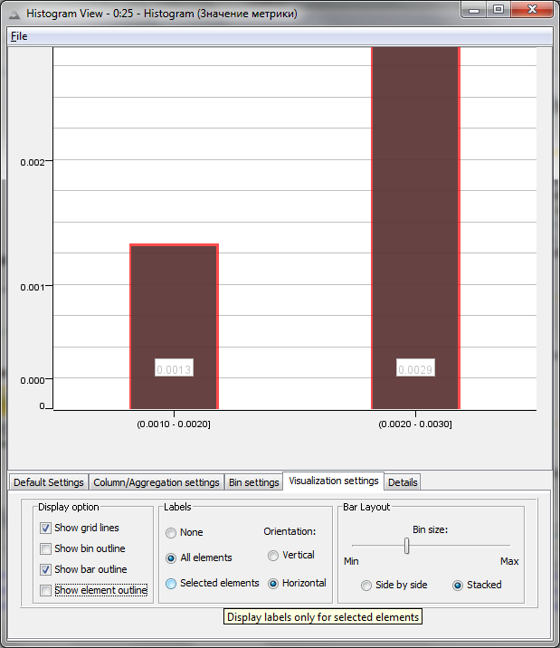
Пример использования ILS Solver
Сценарий KNIME:

Slide 26
Результаты
Разработан узел KNIME ILS Solver.
Позволяет использование ряда методов оценки множества решений ИСЛАУ
Содержит функцию визуализации множеств решений малой размерности.
Проиллюстрирована манера использования узла в сценарии KNIME на примере задачи распознования изображения
Разработанный узел или его исходный код можно получить у авторов: sergei@asu.ru
Полученный узел может быть использован в обучении и решении практических задач анализа данных.
26

Slide 27
Список литературы
Шарый С.П. Конечномерный интервальный анализ [Электронный ресурс] // Интервальный анализ и его приложения [сайт]. / С.П. Шарый. ― 2010. ― Режим доступа: http://www.ict.nsc.ru/interval/Library/InteBooks/SharyBook.pdf.
Kraemer W. Computing and visualizing solutions sets of interval linear systems // Serdica J. Computing. 2007. Vol. 1, N 4. P. 455-468.
Пролубников А.В., Силицкий С.П. О решении задачи распознавания числовых матриц по оценкам множеств решений интервальных линейных систем уравнений // Выч. математика. Труды XIV Байкальской междунар. школы-семинара «Методы оптимизации и их приложения». Том 3., Иркутск, 2008. С. 152-157.
JInterval [Электронный ресурс] // Режим доступа: http://jinterval.kenai.com
27

